Slide 1
플라톤 동굴의 비유
임상병리학과 20260181 민예은
2026.03.19

Slide 2
01 | 플라톤
02 | 동굴의 비유란?
03 | 동굴의 비유가 의미하는 것
04 | 퀴즈 1
05 | 퀴즈 2
06 | 내용 요약
목차

Slide 3
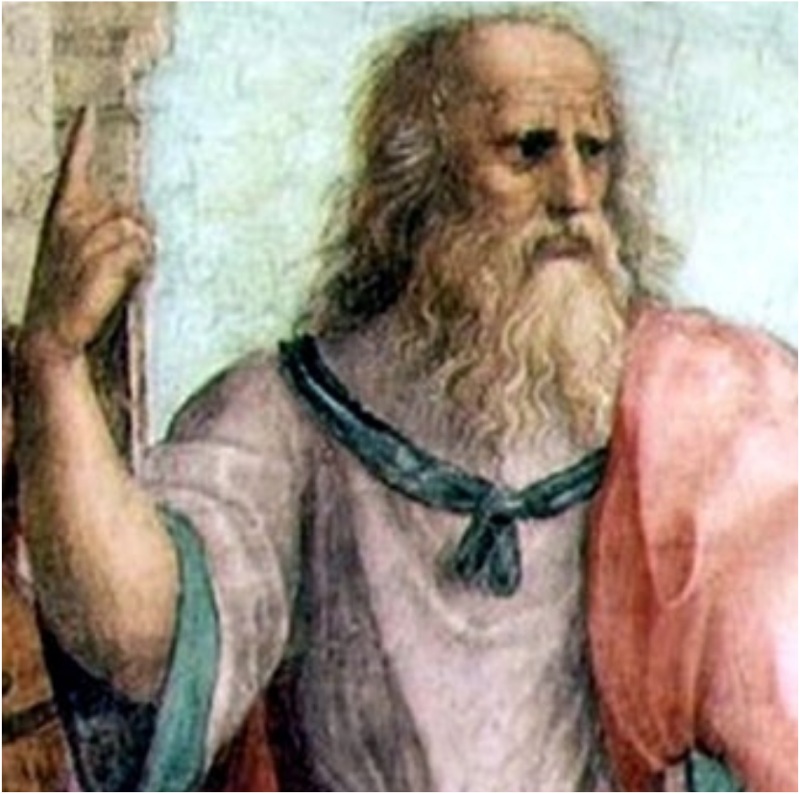
1. 플라톤
  고대 그리스 철학자
  아카데메이아의 창설자
  소크라테스의 제자
  아리스토텔레스의 스승
  저작: 《국가》

Slide 4
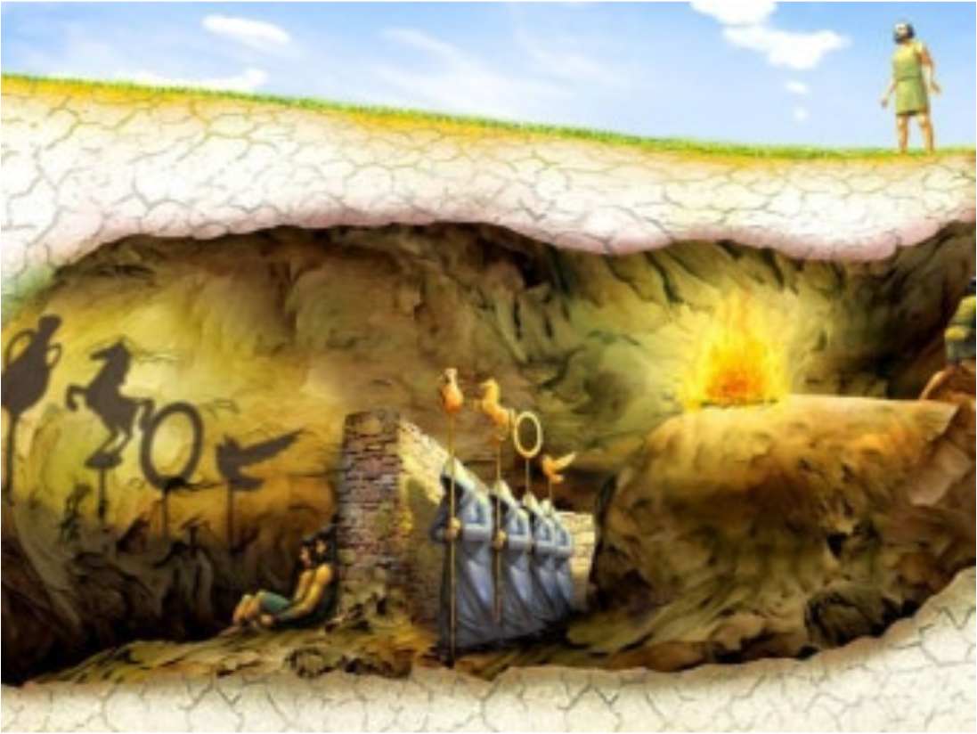
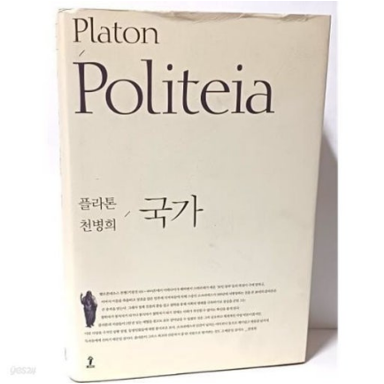
2. 동굴의 비유란

Slide 5


3. 동굴의 비유가 의미하는 것
동굴 안
동굴 밖
가짜 세계
진짜 세계
현실의 세계
이데아의 세계
가시계 (Visible)
가지계 (Intelligible)

Slide 6

퀴즈 1
( )는 우리의 감각으로 경험할 수 있으며 시간의 흐름에 따라 끊임없이 변화하는 가짜 실재의 세계이다.

Slide 7
답: 가시계

Slide 8
퀴즈 2
플라톤은 감각이 아닌 ( )을 통해 진리에 도달할 수 있다고 본다.

Slide 9
답: 이성

Slide 10
요약 정리
  동굴 안은 현실세계를 의미하며 동굴 밖은 불변하지 않는 이데아계이다.
  동굴 밖을 나와 진짜를 마주한 사람들은 철학자이다.
비교기준
  감각이 아닌 이성으로 진리를 깨달아야 한다.

Slide 11


